Slide 1

文献综述的撰写方法

Slide 2

文献综述是对某一方面的专题搜集大量情报资料后经综合分析而写成的一种学术论文，它是科学文献的一种。 文献综述是反映当前某一领域中某分支学科或重要专题的最新进展、学术见解和建议的它往往能反映出有关问题的新动态、新趋势、新水平、新原理和新技术等等。

Slide 3
学写综述，至少有以下好处：①通过搜集文献资料过程，可进一步熟悉医学文献的查找方法和资料的积累方法；在查找的过程中同时也扩大了知识面；②查找文献资料、写文献综述是临床科研选题及进行临床科研的第一步，因此学习文献综述的撰写也是为今后科研活动打基础的过程；③通过综述的写作过程，能提高归纳、分析、综合能力，有利于独立工作能力和科研能力的提高；④文献综述选题范围广，题目可大可小，可难可易，可根据自己的能力和兴趣自由选题。

Slide 4
文献综述与“读书报告”、“文献复习”、“研究进展”等有相似的地方，它们都是从某一方面的专题研究论文或报告中归纳出来的。但是，文献综述既不象“读书报告”、“文献复习”那样，单纯把一级文献客观地归纳报告，也不象“研究进展”那样只讲科学进程，其特点是“综”，“综”是要求对文献资料进行综合分析、归纳整理，使材料更精练明确、更有逻辑层次；“述”就是要求对综合整理后的文献进行比较专门的、全面的、深入的、系统的论述。总之，文献综述是作者对某一方面问题的历史背景、前人工作、争论焦点、研究现状和发展前景等内容进行评论的科学性论文。
写文献综述一般经过以下几个阶段：即选题，搜集阅读文献资料、拟定提纲（包括归纳、整理、分析）和成文。

Slide 5
一、选题和搜集阅读文献
撰写文献综述通常出于某种需要，如为某学术会议的专题、从事某项科研、为某方面积累文献资料等等，所以，文献综述的选题，作者一般是明确的，不象科研课题选题那么困难。文献综述选题范围广，题目可大可小，大到一个领域、一个学科，小到一种疾并一个方法、一个理论，可根据自己的需要而定，初次撰写文献综述，特别是实习同学所选题目宜小些，这样查阅文献的数量相对较小，撰写时易于归纳整理，否则，题目选得过大，查阅文献花费的时间太多，影响实习，而且归纳整理困难，最后写出的综述大题小作或是文不对题。

Slide 6
选定题目后，则要围绕题目进行搜集与文题有关的文献。关于搜集文献的有关方法，前面的有关章节已经介绍，如看专著、年鉴法、浏览法、滚雪球法、检索法等等，在此不再重复。搜集文献要求越全越好，因而最常用的方法是用检索法。搜集好与文题有关的参考文献后，就要对这些参考文献进行阅读、归纳、整理，如何从这些文献中选出具有代表性、科学性和可靠性大的单篇研究文献十分重要，从某种意义上讲，所阅读和选择的文献的质量高低，直接影响文献综述的水平。因此在阅读文献时，要写好“读书笔记”、“读书心得”和做好“文献摘录卡片”。有自己的语言写下阅读时得到的启示、体会和想法，将文献的精髓摘录下来，不仅为撰写综述时提供有用的资料，而且对于训练自己的表达能力，阅读水平都有好处，特别是将文献整理成文献摘录卡片，对撰写综述极为有利。

Slide 7
二、格式与写法
文献综述的格式与一般研究性论文的格式有所不同。这是因为研究性的论文注重研究的方法和结果，特别是阳性结果，而文献综述要求向读者介绍与主题有关的详细资料、动态、进展、展望以及对以上方面的评述。因此文献综述的格式相对多样，但总的来说，一般都包含以下四部分：即前言、主题、总结和参考文献。撰写文献综述时可按这四部分拟写提纲，在根据提纲进行撰写工。
前言部分，主要是说明写作的目的，介绍有关的概念及定义以及综述的范围，扼要说明有关主题的现状或争论焦点，使读者对全文要叙述的问题有一个初步的轮廓。

Slide 8
主题部分，是综述的主体，其写法多样，没有固定的格式。可按年代顺序综述，也可按不同的问题进行综述，还可按不同的观点进行比较综述，不管用那一种格式综述，都要将所搜集到的文献资料归纳、整理及分析比较，阐明有关主题的历史背景、现状和发展方向，以及对这些问题的评述，主题部分应特别注意代表性强、具有科学性和创造性的文献引用和评述。

Slide 9
总结部分，与研究性论文的小结有些类似，将全文主题进行扼要总结，对所综述的主题有研究的作者，最好能提出自己的见解。
参考文献虽然放在文末，但却是文献综述的重要组成部分。因为它不仅表示对被引用文献作者的尊重及引用文献的依据，而且为读者深入探讨有关问题提供了文献查找线索。
因此，应认真对待。参考文献的编排应条目清楚，查找方便，内容准确无误。关于参考文献的使用方法，录著项目及格式与研究论文相同，不再重复。

Slide 10
三、注意事项
由于文献综述的特点，致使它的写作既不同于“读书笔记”“读书报告”，也不同于一般的科研论文。因此，在撰写文献综述时应注意以下几个问题：
⒈搜集文献应尽量全。掌握全面、大量的文献资料是写好综述的前提，否则，随便搜集一点资料就动手撰写是不可能写出好多综述的，甚至写出的文章根本不成为综述。
⒉注意引用文献的代表性、可靠性和科学性。在搜集到的文献中可能出现观点雷同，有的文献在可靠性及科学性方面存在着差异，因此在引用文献时应注意选用代表性、可靠性和科学性较好的文献。

Slide 11
⒊引用文献要忠实文献内容。由于文献综述有作者自己的评论分析，因此在撰写时应分清作者的观点和文献的内容，不能篡改文献的内容。
⒋参考文献不能省略。有的科研论文可以将参考文献省略，但文献综述绝对不能省略，而且应是文中引用过的，能反映主题全貌的并且是作者直接阅读过的文献资料。
总之，一篇好的文献综述，应有较完整的文献资料，有评论分析，并能准确地反映主题内容。

Slide 12
文献综述写作结构加句型
一、文献综述特征
1.一般字数控制在4000-6000字左右，大约8-15页；
2.以评述为主，不可罗列文献；
3.基本格式通常包括题目、作者、摘要、关键词、前言、正文、结语和参考文献等几个部分；
4.中文参考15-20篇，英文参考20篇左右，文献要新，50％-80％最好为3年内的文献。
5.如果文献综述是为开题报告作准备，整篇文章建议为漏斗状结构，即“有什么研究进展，问题是什么，怎么找方向”。

Slide 13
二、按照文献综述的结构顺序分析常用句型
1 内容：
问题的历史、现状和发展动态，有关概念和定义，选择这一专题的目的和动机、应用价值和实践意义。
2 正文
2.1综述材料来源广泛，因此段落结构格式非常重要，举例如下表；
第一句 第二句 第三句 第四句 第五句 第六句
主题句 陈述理论1 研究支持1 陈述理论2 研究支持2 略
主题句 研究支持1 研究支持2 研究支持3 略 例外情况
研究意义 主题句 研究支持1 说明理论1 略 主题句

Slide 14
2.2 纵横结合式写法
写历史背景采用纵式写法，围绕某一专题，按时间先后顺序或专题本身发展层次，对其历史演变、目前状况、趋向预测作纵向描述；
写目前状况采用横式写法，对某一专题在国际和国内的各个方面，如各派观点、各家之言、各种方法、各自成就等加以描述和比较。通过横向对比，既可以分辨出各种观点、见解、方法、成果的优劣利弊，又可以看出国际水平、国内水平和本单位水平，从而找到了差距。
3 结语
一般为展望结构，如果是开题报告前的文献综述，需要把想做什么阐述清楚。

Slide 15
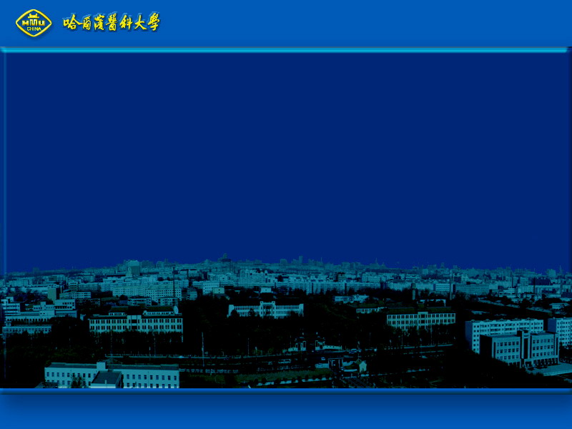

谢谢！

